Slide 1
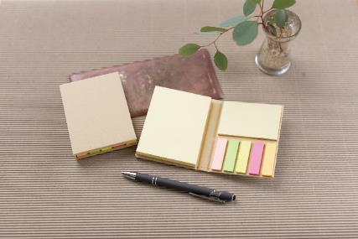
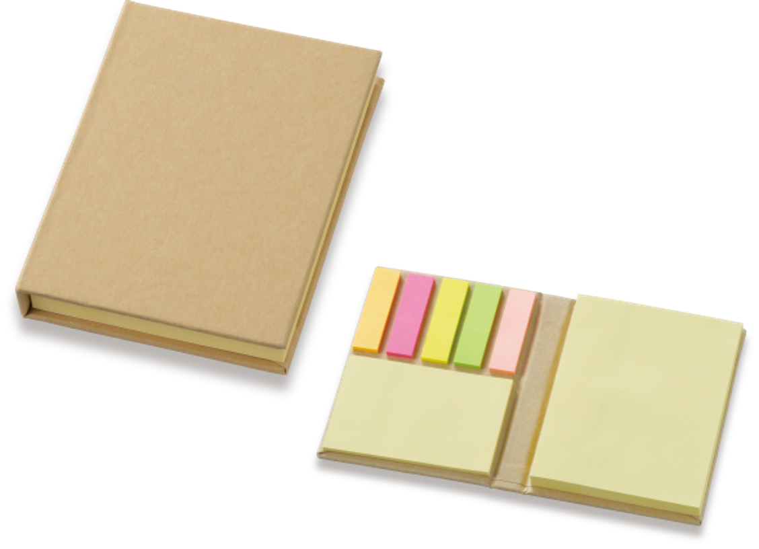
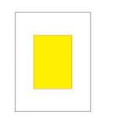
品番:S2572
ブック型付箋メモ
上代:\220(税込\242)
コンパクトなブック型付箋メモ
表紙には再生クラフト紙を使用しています。
■商品情報
商品サイズ | 80×105×19㎜
重量 | 97g
材質 | 再生クラフト・紙
備考 | 付箋(大)75×100㎜/80枚 付箋(中)50×75㎜/25枚 付箋(小)12×45㎜/5色各25枚、OPP袋入
梱入数 | 120
memo
■名入れ範囲
W50×H70mm

